Slide 1

Guatemala
Esperanza de Vida
La mejora depende directamente del desarrollo de su población.
Guatemala, 27 Julio de 2021

Slide 2
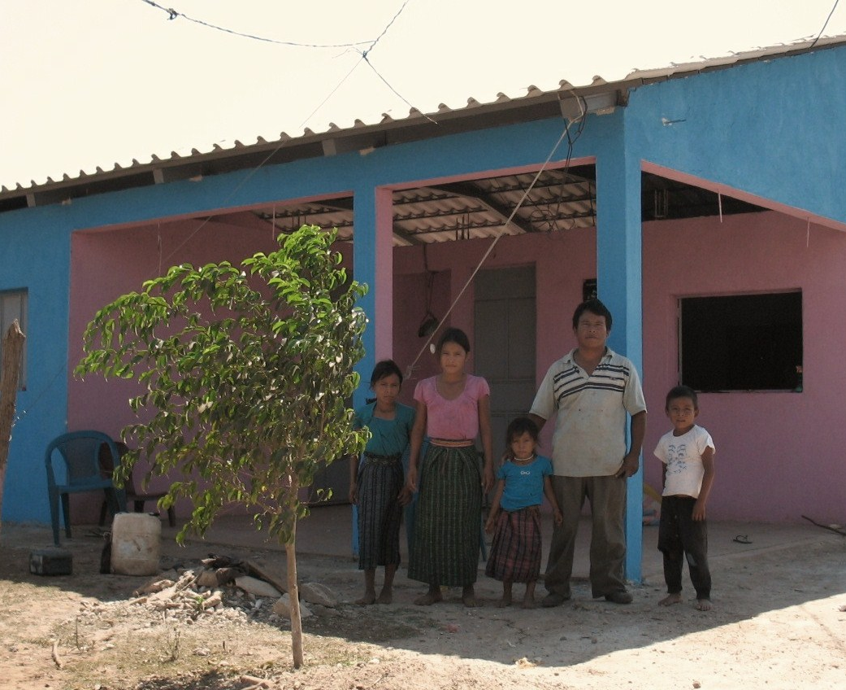
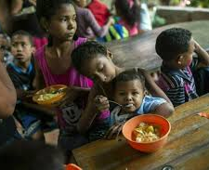
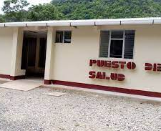
La buena salud añade vida a los años
A medida que un país se desarrolla, el numero de individuos que sobreviven al parto y la infancia aumenta; la fecundidad se reduce y la longevidad de la población se incrementa. Dra. Margaret Chan, Directora General, Organización Mundial de la Salud

Slide 3
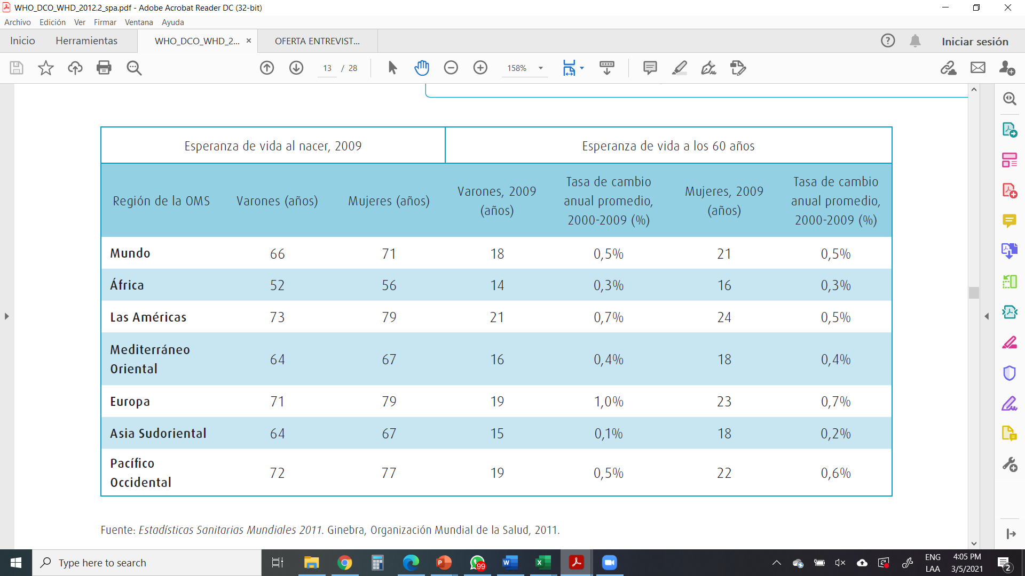
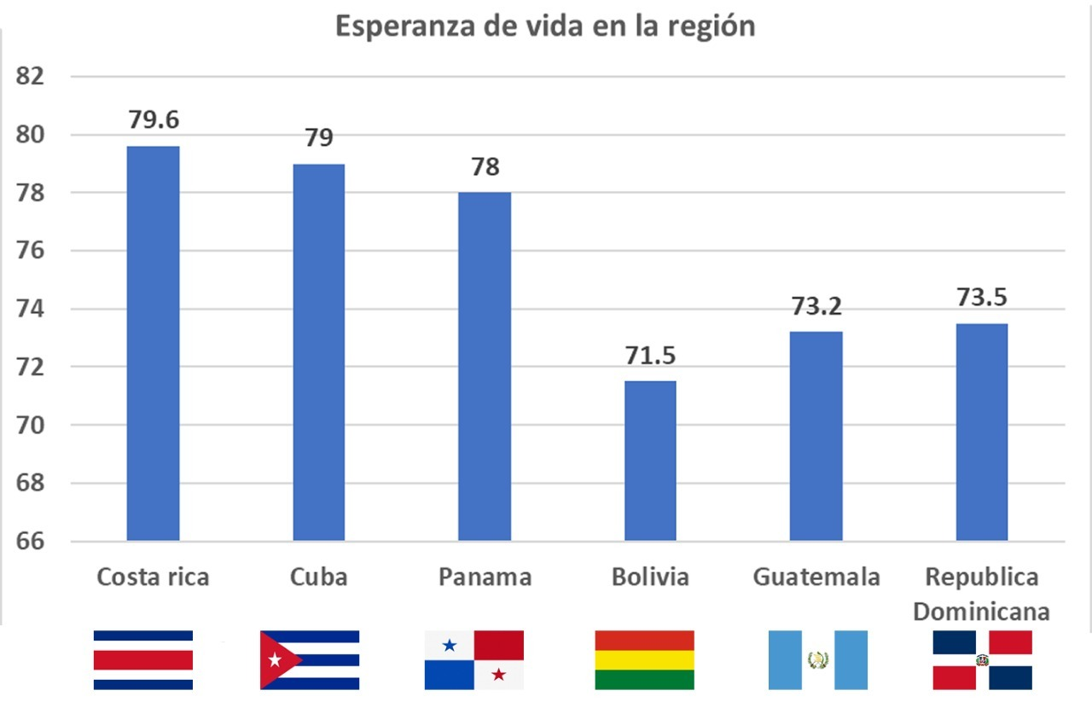
¿Qué es Esperanza de Vida?
Un indicador que se utiliza habitualmente al analizar el envejecimiento de la población.
Se define como el numero promedio de años que cabria esperar que viviera un recién nacido si las tasas de mortalidad prevalentes en el momento de su nacimiento no cambiaran a lo largo de su vida.
La esperanza de vida al nacer es una medida tanto de la supervivencia en las edades mas tempranas como del tiempo que tienden a vivir si sobreviven la infancia.
Esperanza de vida al nacer y a los 60 años por Regiones del mundo
Notes:
Es un estimado de lo que podría vivir un niño cuando nace siempre y cuando se mantengan vigente las tasas de mortalidad.
En la Región de las Américas, el aumento en la esperanza de vida ha sido un proceso exitoso, sin embargo el incremento de la esperanza de vida saludable no lo ha sido tanto. En general, 8 de cada 10 personas que nacen en la Región vivirán más de 60 años, y más de 4 de cada 10 vivirán más de 80 (4). De ellos, una cuarta parte vivirá su vejez con mala salud o alguna discapacidad seria.

Slide 4
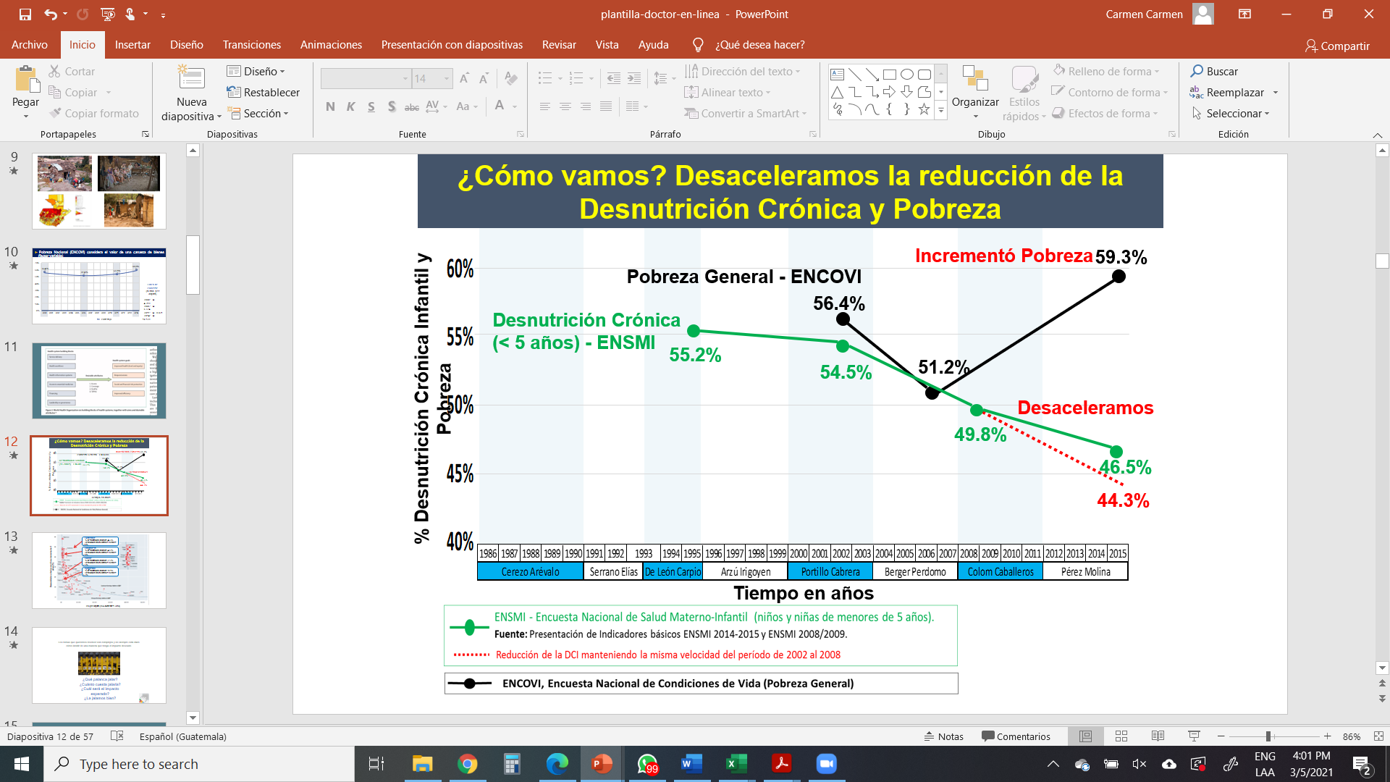
Como estamos en Guatemala: Perfil Social y de Salud
Aumentó la pobreza y desaceleramos la reducción de la DCI en menores de 2 años
Estimado – 17 millones de personas (FMI 2020)
Se incrementó % de la población en pobreza (59.3% ) (Ulitma Encovi 2014)
Cambio demográfico más acentuado- hay mas Jóvenes y nuevas enfermedades asociadas al estilo de vida
Aprox 10 millones dependen de la salud publica
Notes:
Con cierre de consultas externas y servicios por pandemia se agudizó la falta de acceso a servicios de salud.

Slide 5
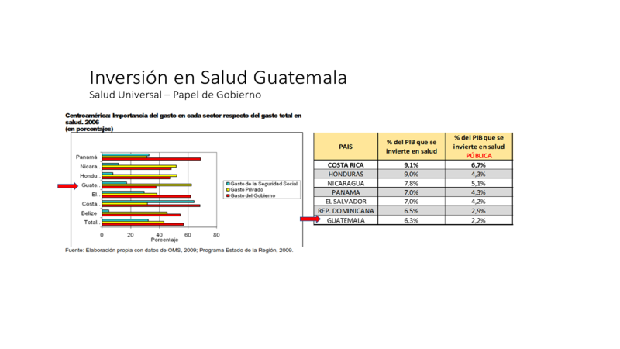
Inversión en salud en Guatemala
No solo es baja respecto al PIB, sino que es muy ineficiente.
Muy baja la calidad del gasto en prestación de servicios y muy alta la carga administrativa con pobres resultados.
Guatemala
Costa Rica
Inversión Pública en Salud % PIB
Inversion Publica en Salud % PIB
2.2%
6.7%
Guatemala
Simple PowerPoint Presentation
Guatemala invierte poco y la calidad del gasto es muy pobre.
Tenemos los peores indicadores de desarrollo humano solo nos gana Haití y Honduras.
You can simply impress your audience and add a unique zing and appeal to your Presentations.
Get a modern PowerPoint Presentation that is beautifully designed.
Notes:
La diferencia entre la inversión publica en salud se reduce a la mitad en Guatemala porque el 50% o más es financiado del gasto de bolsillo de las personas, entonces, viene siendo en realidad 1% del PIB de inversión publica directa.
Y este monto del 2.2% incluye lo que invierte MSPAS, MINGOB, MINDEF y Municipalidades.

Slide 6
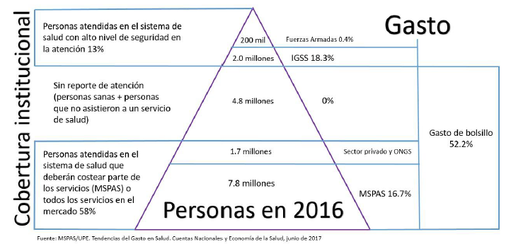
Como es el financiamiento y gasto en salud en Guatemala
El sistema de salud guatemalteco está fundamentalmente respaldado por el gasto de bolsillo.
Las familias financian con sus propios recursos y de forma directa el 52.2% del gasto en salud.
La población debe costear parte del tratamiento institucional y adicionalmente comprar los medicamentos y el equipo médico de apoyo (muletas, sillas de ruedas, medidores, etc.), según las recetas extendidas).
El IGSS solo cubre a menos del 18% de la población. Aún menos por la pérdida de empleos formales por la pandemia Covid-19.
Notes:
Lo importante es saber que hay 12 millones de personas que dependen directamente de la prestación de servicios que no requieren pago directo contra entrega. No es que sea gratuito sino que quienes pagamos impuestos lo financiamos.
El impacto de la pandemia aumentó la dependencia de los servicios públicos, porque cuantas personas perdieron su empleo y perdieron cobertura del IGSS o dejo de pagar el seguro privado. Según expertos en salud esto podria ser hasta el 90% de la población.
En la medida que eso se expanda a las DAS se podría impactar gasto de bolsillo en estas.

Slide 7
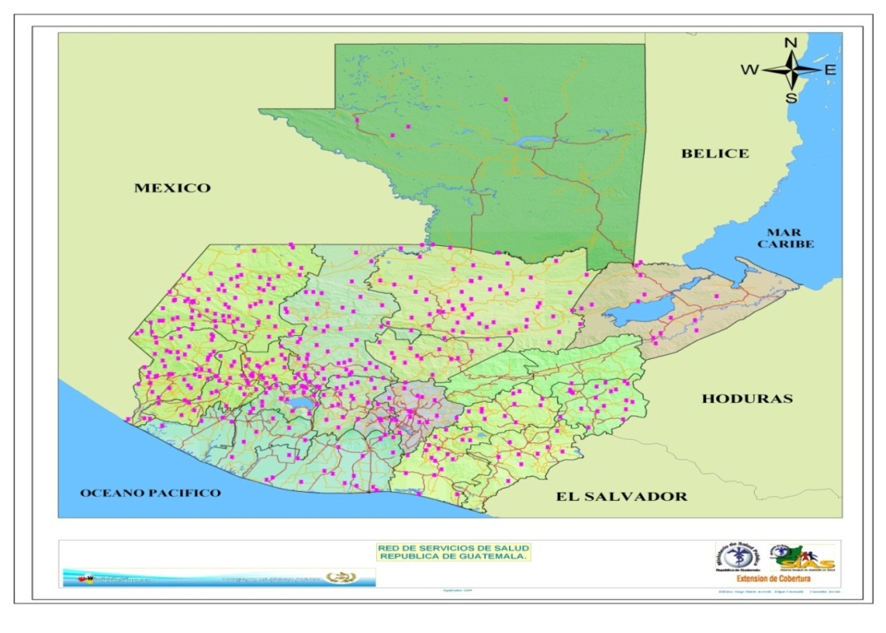

2014-2015 Desmantelamiento del 66% de los puntos de atención de salud. 4.5% millones de personas quedaron sin atención y dependen de la Salud Publica.
Pasamos de 2,223 a 1,204 puestos de salud que están en mal estado y desabastecidos.
Menos puntos de atención causa la saturación de los 45 hospitales atendiendo enfermedades mas complejas.
Bajas coberturas y bajo rendimiento en prestación de servicios de salud.
Fuente: Extensión de Cobertura, MSPAS, 2013
En 2021 esta es la cobertura de establecimientos de salud en Guatemala
Tercer Nivel | 45 hospitales + 5 COVID
Segundo Nivel | 331 Centros de Salud, 91 CAP y 10 CAIMI
Primer Nivel | 1,260 Puestos de Salud y 2,323 Centros de Convergencia
Copyright © 2016 por Alianza por la Nutrición/FUNDESA. Derechos reservados de autor.
Notes:
Hasta diciembre de 2013 con todas las deficiencias institucionales en la prestación de servicios en el PNAs, así se miraba el mapa de cobertura en el país.
Aún habiendo brechas financieras y de la calidad del servicio cuestionada se llegaba a atender a 4.7 millones de personas en áreas rurales.
A la fecha hay un retroceso en la prestación de servicios de salud a nivel rural, y es en el PNAs desde donde se brindan las acciones de la V1000D que incluye la vacunación.

Slide 8
Datos del INE Guatemala 2019
Número de personas fallecidas y causas– datos pre pandemia COVID-19
Sub Title of Your Pres
Morbilidad y mortalidad de adultos y niños por sexo, lugar de orígen y las principales causas.e
Notes:
Vamos a ver que esta pasando en Guatemala: ¿de que se esta enfermando y muriendo el guatemalteco niños menores de 1 año y adultos. La mortalidad y la morbilidad son afectados por el contexto, pero que hay causas que permanecen inalterables en el tiempo y estas son las relacionadas con los determinantes de la salud.
Los datos son 2019, datos oficiales de enfermedades reportadas por MSPAS en el sistema de información (faltaría ver lo que otros producen como el IGSS, Hosp Militar, o Privados- carecemos de un sistema de información único de salud. Las defunciones los datos son del INE.
El 2019 marca el patron típico de enfermedades y fallecimientos no alterado por la pandemia covid19.

Slide 9
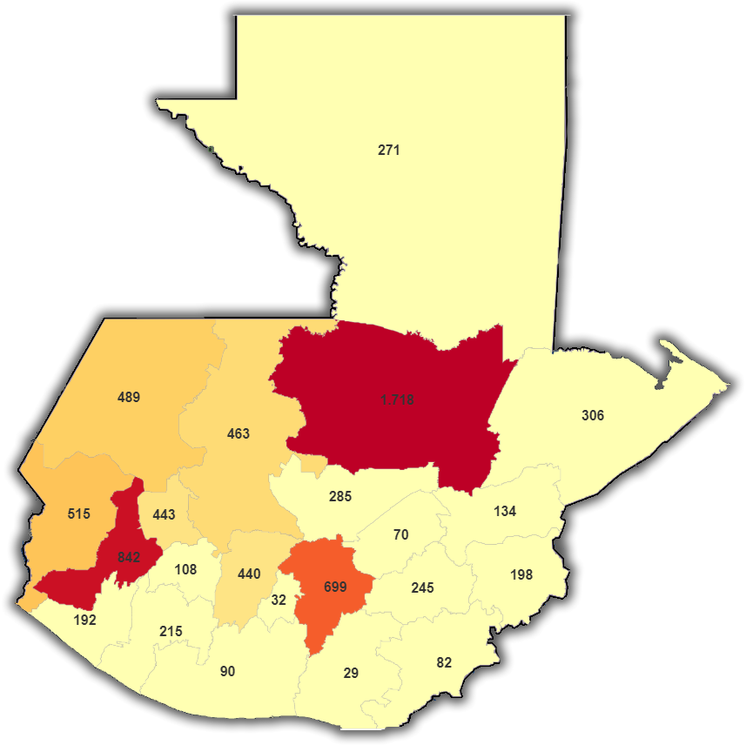
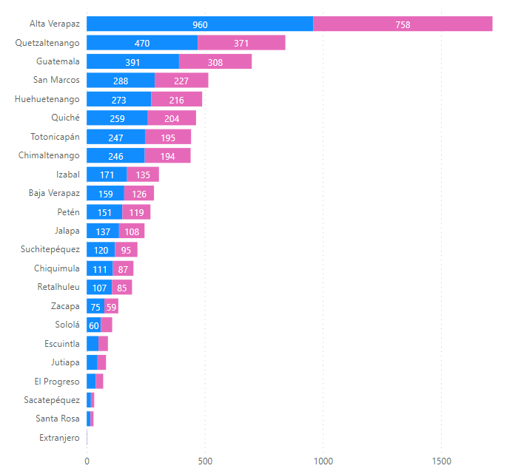
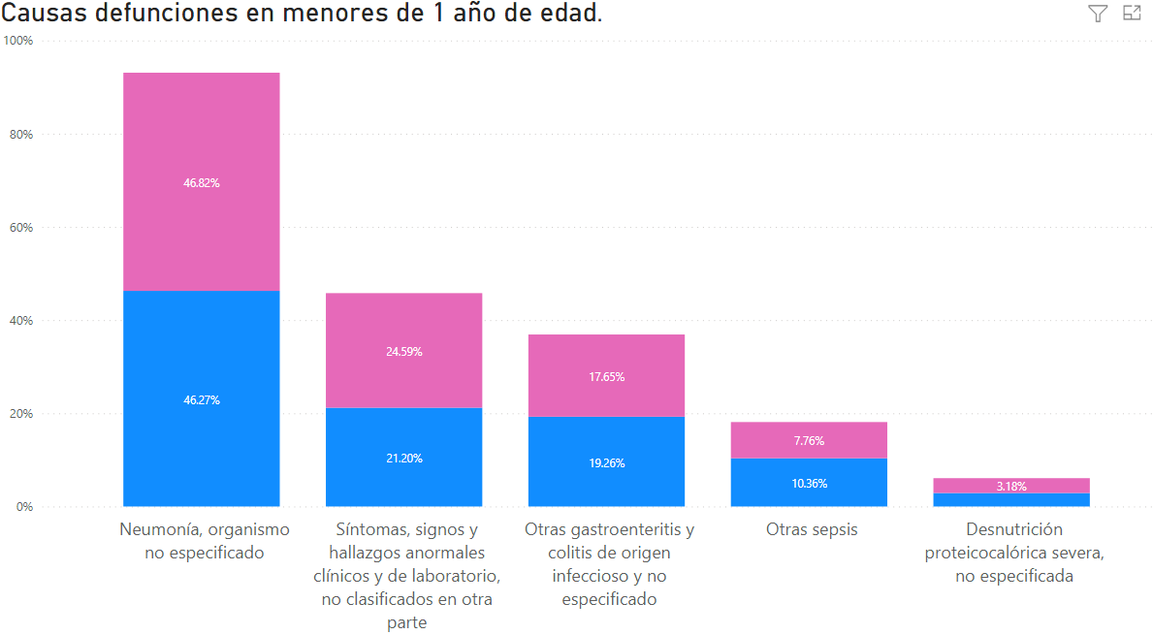
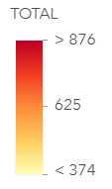
Fallecimiento por principales
causas en niños menores de 1 año por enfermedades
Año 2019
Total: 7,310
4,066
3,244
Fuente: Sigsa MSPAS marzo 2020
Notes:
Ahora veamos que pasa con los niños menores de 1 año.
Las principales causas de fallecimiento en 2019 fueron las infecciones respiratorias agudas, infecciones gastrointestinales y la desnutrición aguda.
Los departamentos con mayores fallecimientos son Alta Verapaz, Quetzaltenango, Guatemala, San Marcos, Huehuetenango, Quiche y toto.

Slide 10
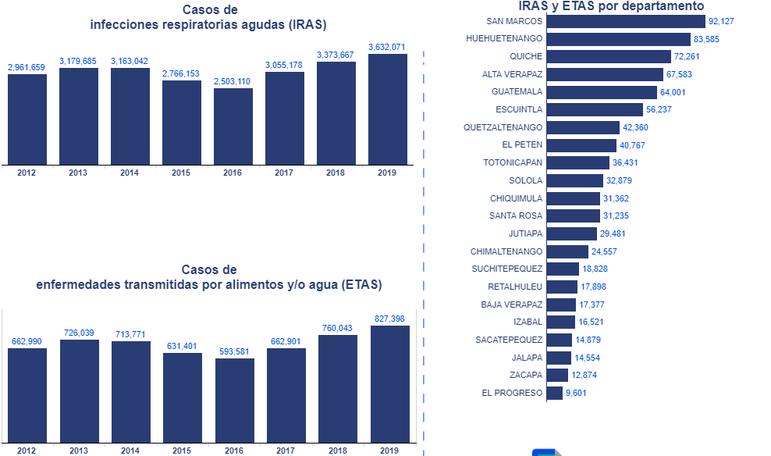
Casos de morbilidad por IRAS y ETAS año 2019
Fuente: SIGSA, Datos 2019
Notes:
Ahora veamos las principales causas de enfermedades en niños menores de 1 año. #1 son infecciones respiratorias y #2 son infecciones gastrointestinales por consumo de agua o alimentos.

Slide 11
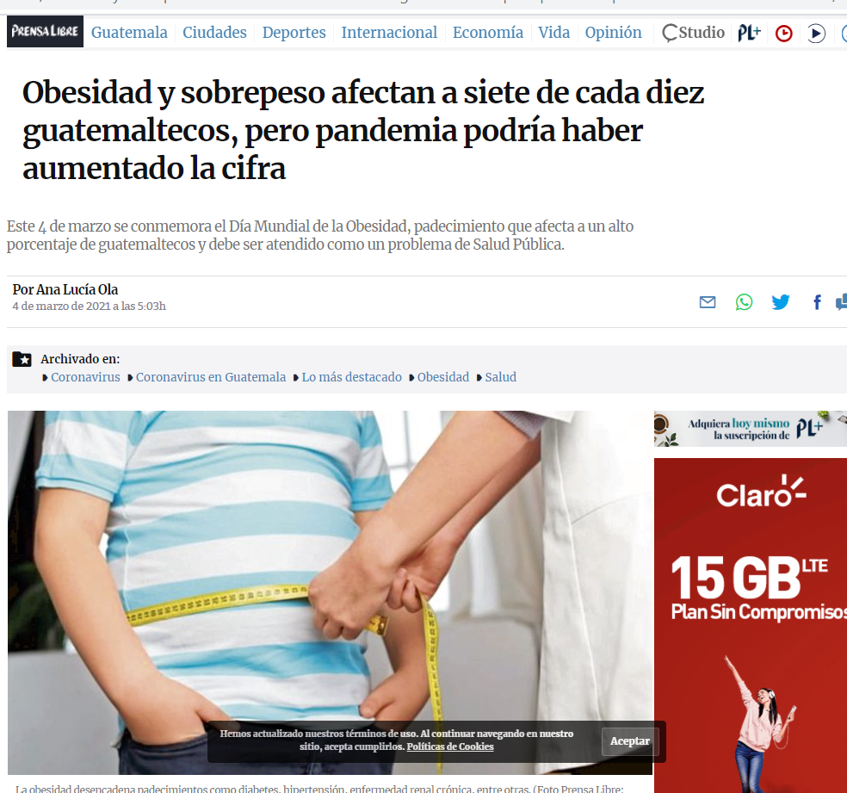
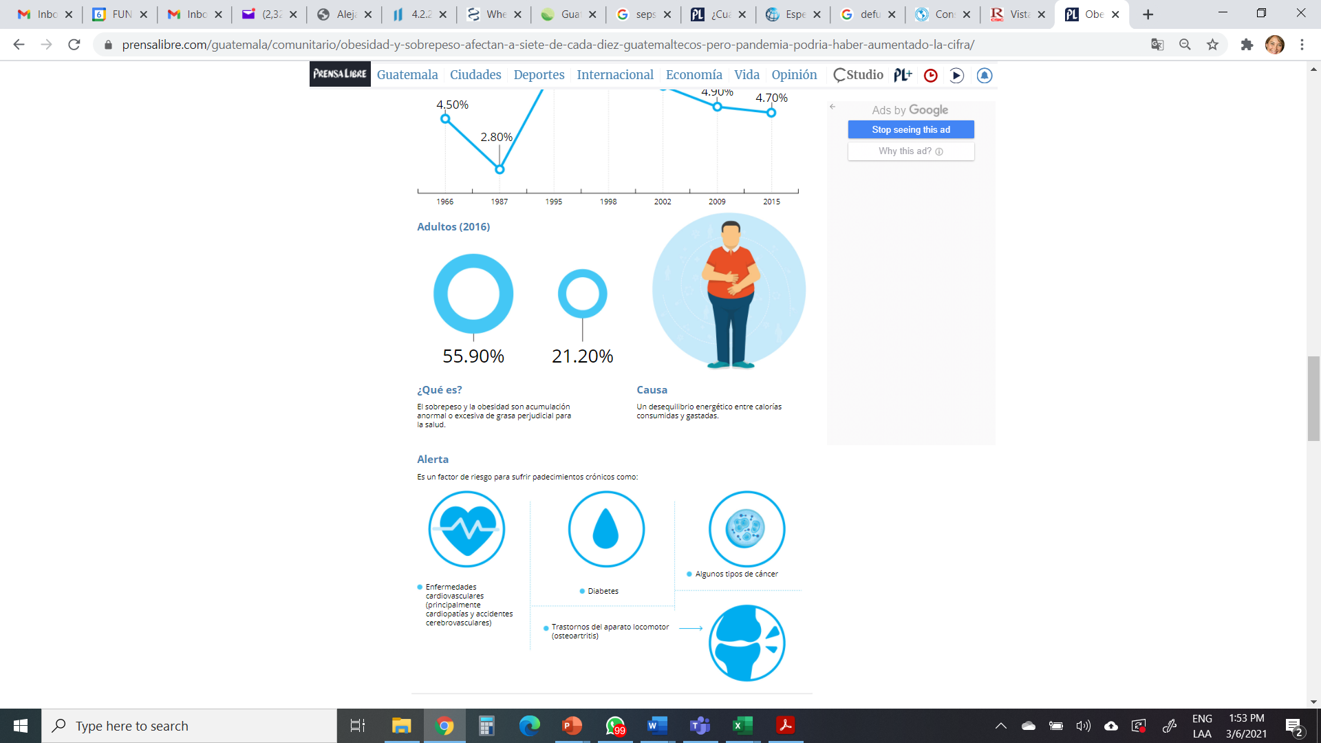
Cambios demográficos y de estilos de vida exigen un sistema de salud que responda a estas necesidades
La obesidad y estilo de vida poco sano: hipertensión, diabetes, deficiencias renales y algunos tipos de cáncer (hígado, páncreas, riñones).

Slide 12
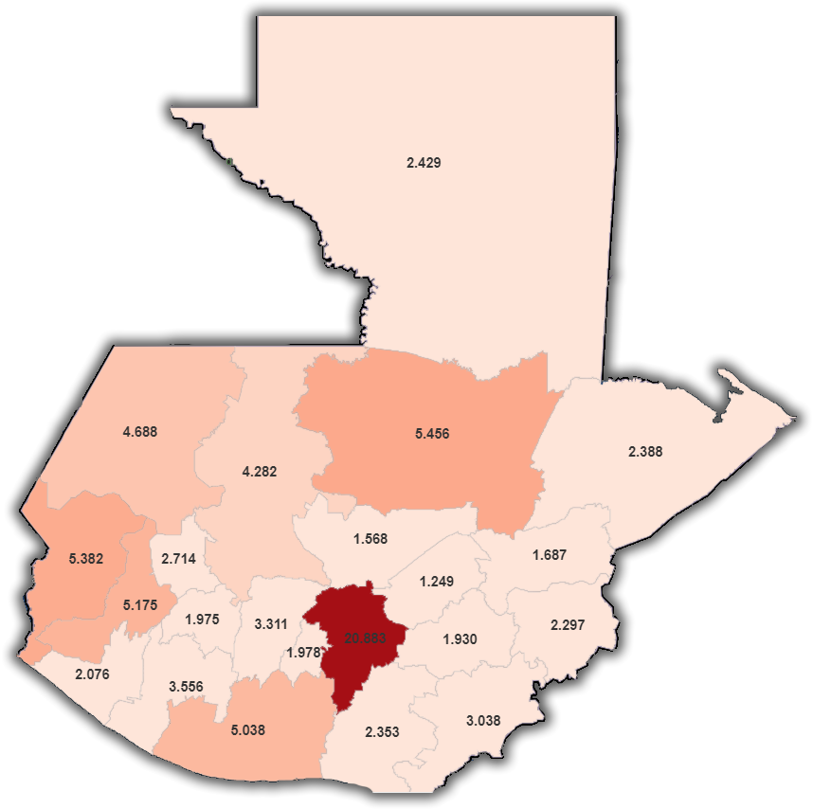
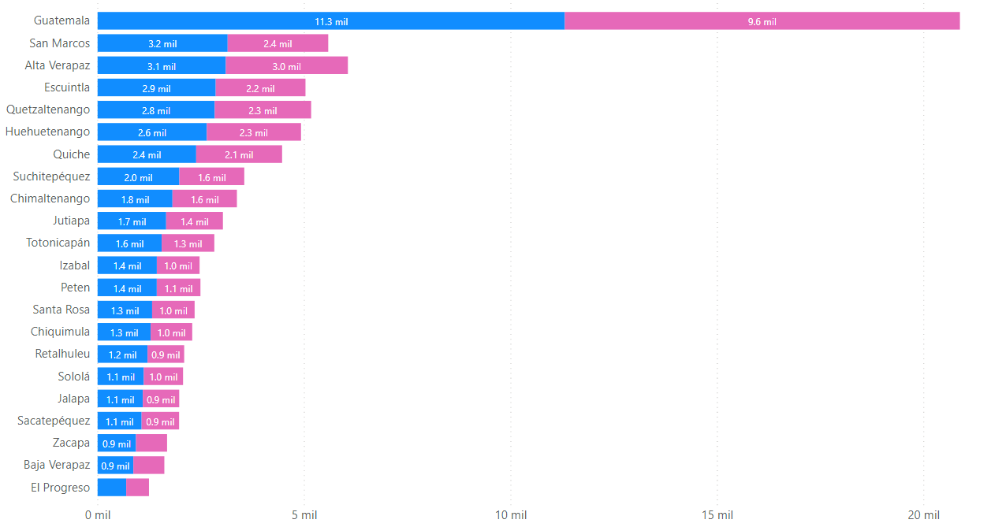
Fallecimiento por principales
causas en adultos por enfermedades
Año 2019
23,112
17,976
16,264
Total: 85,600
47,002
38,598
Fuente: Sigsa MSPAS marzo 2020
Notes:
Estas son las principales causas de fallecimientos prematuros en adultos menores de 60 años.
Podemos ver que el #1 son las neumonías, luego los infartos, la diabetes y tipos de cancer.
En Escuintla la principal causa de muerte es la 1) diabetes, 2) enfermedad renal crónica, 3) infarto. Todas enfermedades asociadas al consumo y estilo de vida.
En Alta Verapaz la principal causa de muertes en adultos son las infecciones respiratorias.
Hay diferentes factores: no tiene vacunación para adultos contra influenza, ni neumococo. Guatemala carece de un esquema de vacunación para adultos. Hay que ir mas allá de la vacunación pediátrica.

Slide 13
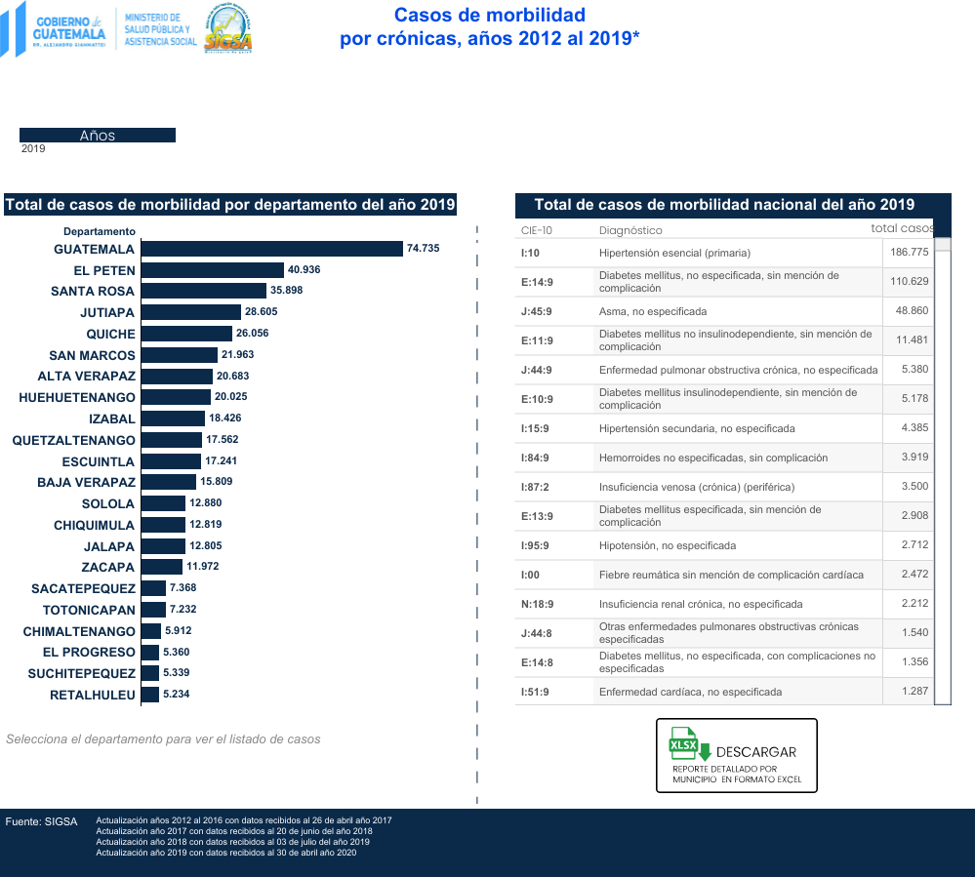
¿Cuales son las enfermedades que afectan al adulto Guatemalteco atendido en la red publica?
Casos de enfermedades crónicas 2019
Fuente: MSPAS SIGSA, Datos 2019
Notes:
Estas son las principales causas de enfermedad del adulto registrado por el MSPAS. Podemos ver que la hipertensión, diabetes, enfermedades renales, son las mas importantes relacionadas con el estilo de vida y consumo, pero la que tiene mas impacto en numero de casos son las enfermedades pulmonares. Ahora recordemos de las principales enfermedades.
La repetición a la utilización de clasificación de enfermedades; hay un problema de capacidades en reportar enfermedades.
También podemos ver la cantidad de personas x departamento con estas enfermedades.

Slide 14
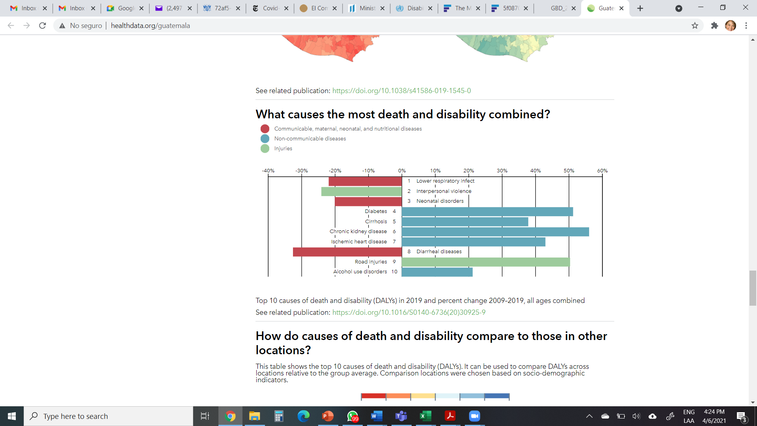
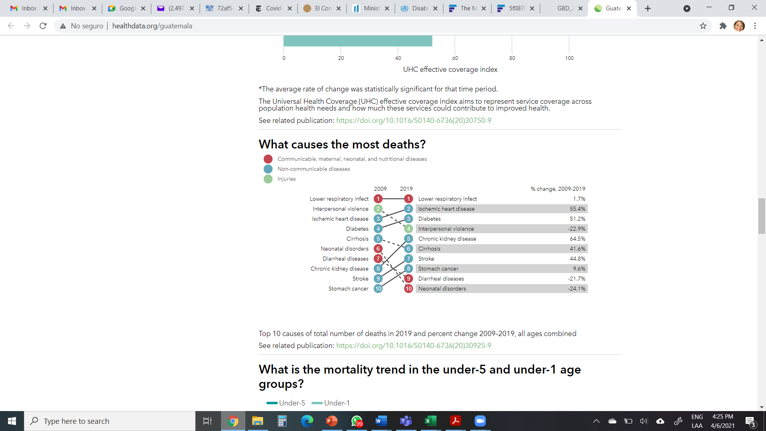
Análisis internacionales identifican causas principales de mortalidad y discapacidad combinadas que coinciden con la realidad de mortalidad y discapacidad en Guatemala
Fuente: Institute for Health Metrics and Evaluation (IHME) is an independent global health research center at the University of Washington.

Slide 15
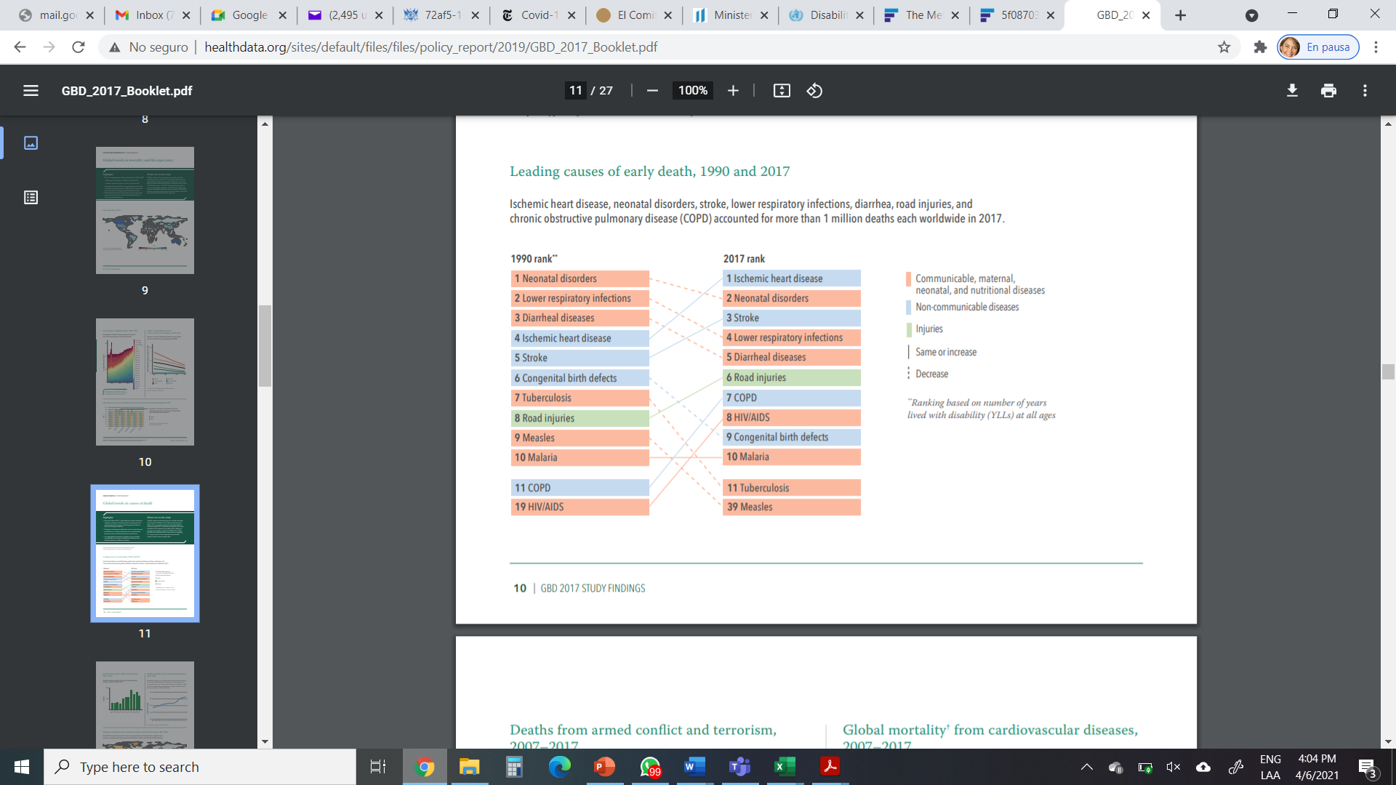
The Lancet Global Burden Disease Study 2017 Guatemala
Coincide con la realidad de principales enfermedades que causan muerte y discapacidad 2019

Slide 16
La importancia de las diferentes enfermedades es examinar los fallecimientos que causan y la perdida de años que vida
Enfermedades en adultos | Causas de Mortalidad | Determinantes Sociales de la salud | Propuestas
Hipertensión | Infecciones pulmonares | Mal nutrición bajas defensas + vivienda insalubre (inhalación continuada de humo) falta de acceso servicios de salud | Acceso a servicios de salud y acceso a medicamentos Mejora de condiciones en vivienda reducción de humo.
Diabetes | Infarto | Estilo de vida poco sano + acceso a serv de salud | Programas empresariales para mejorar la salud. Acceso a servicios de salud y medicamentos
Infecciones pulmonares | Diabetes | Estilo de vida poco sano + Serv Salud | Programas empresariales para mejorar la salud. Acceso a servicios de salud y medicamentos
Insuficiencia renal | Cáncer hígado y otros | Estilo de vida poco sano + Serv Salud | Programas empresariales para mejorar la salud. Acceso a servicios de salud y medicamentos
Enfermedad Cardiaca | Enfermedad renal | Estilo de vida poco sano + Serv Salud | Programas empresariales para mejorar la salud. Acceso a servicios de salud y medicamentos
Notes:
El envejecimiento de la población conduce a un incremento en la demanda de atención de salud y seguridad social.

Slide 17
La desnutrición es la causa subyacente de hasta el 45% de las muertes de niños en nuestro país.
Enfermedades en niños desde que nace hasta 1 año | Causas de Mortalidad | Determinantes Sociales de la salud | Propuestas
Infecciones respiratorias agudas – IRA’s | Neumonía o infecciones respiratorias | Mal nutrición bajas defensas, vivienda con humo, falta de acceso servicios de salud | Acceso a servicios de salud y acceso a medicamentos Mejora de condiciones en vivienda reducción de humo.
Enfermedades transmisibles por agua o alimentos – ETA’s | Infecciones agudas intestinales diarreicas- EDA’s | Mal nutrición bajas defensas, vivienda sin agua limpia, falta de acceso servicios de salud | Programas empresariales para mejorar la salud. Acceso a servicios de salud y medicamentos
Desnutrición Aguda | Desnutrición severa del niño | Madre desnutrida, poco acceso a alimentos, condiciones de la vivienda sin agua limpia, falta de acceso servicios de salud | Programas empresariales para mejorar la salud. Acceso a servicios de salud y medicamentos
Enfermedades transmisibles | Dengue clásico y agudo | Falta de información a famlias sobre prevención. Poco alcance de acciones prevenibles como fumigación en comunades | Programas empresariales para mejorar la salud. Acceso a servicios de salud y medicamentos

Slide 18
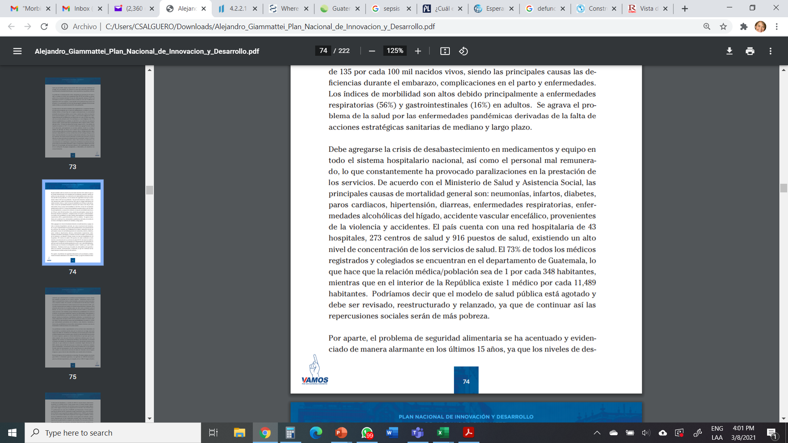
Prioridades en Salud Plan de Gobierno 2020-2024
Mejorar la cobertura en primer nivel de atención.
Resolver el Desabastecimiento de medicamentos y equipo en la red de servicios de salud.
Mejorar la falta de personal capacitado médicos y enfermeras
Respuesta a la pandemia Covid-19

Slide 19
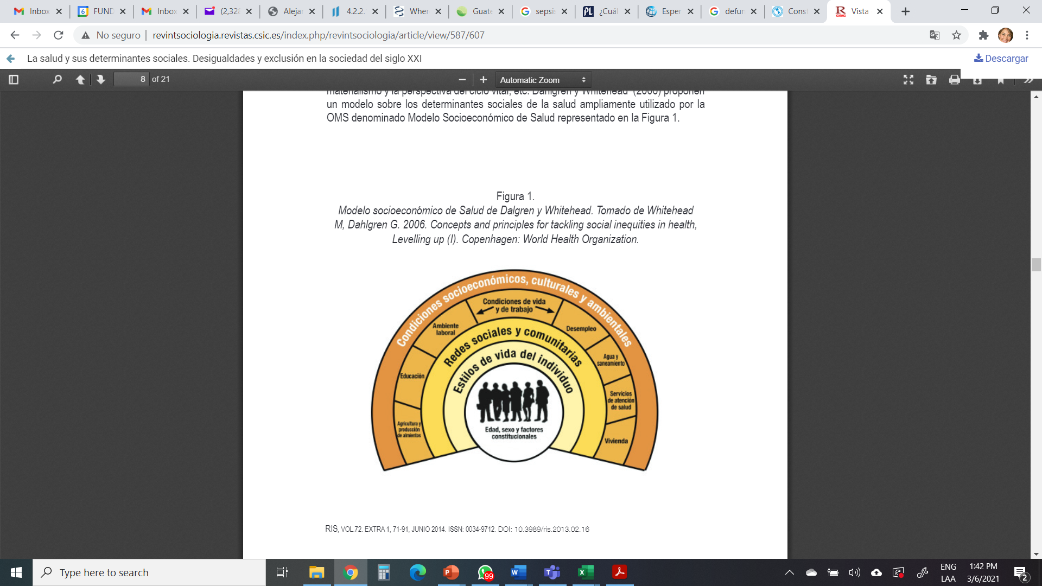
Determinantes sociales de la salud que impactan la esperanza de vida
Notes:
Primer determinante es con la carga genética con la que nacemos; enfermedades congénitas y precondiciones de salud.
En segundo nivel impacta en la esperanza de vida el estilo de vida de cada persona, su alimentación, consumo de toxinas, poco ejercicio, etc.
Luego impacta las condiciones de vida del individuo, si tiene o no acceso a alimentos poco sanos y influencias que son mas culturales como fumadores, alcoholismo, dieta llena de azúcar o grasa.
Y después impactan factores que realmente le terminan de poner cruz o cheque a la salud de una persona: las condiciones de la vivienda, acceso a servicios básicos como agua y saneamiento y acceso a servicios de salud.
Ahora vamos a ver la realidad para millones de guatemaltecos que sino se mueren antes del año llegaran con varias enfermedades y discapacidades después de los 60.

Slide 20
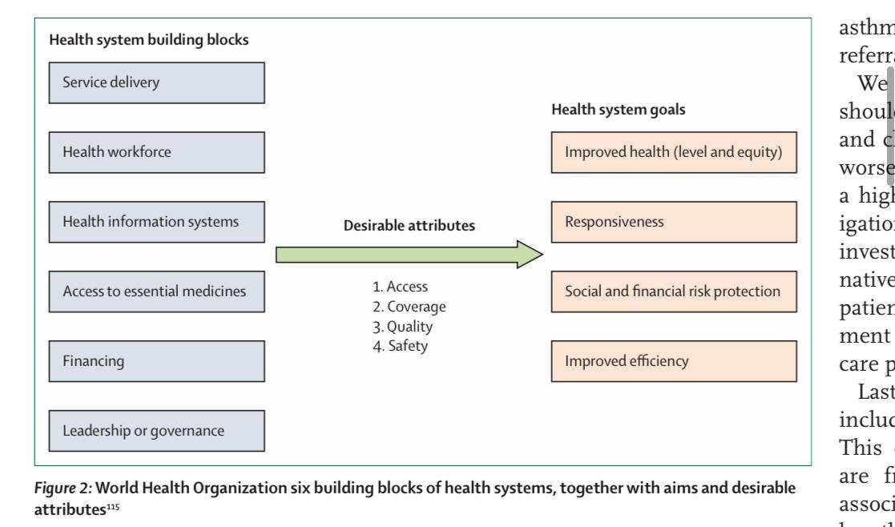
Según la OMS estos son los 6 Componentes de un Sistema de Salud

Slide 21
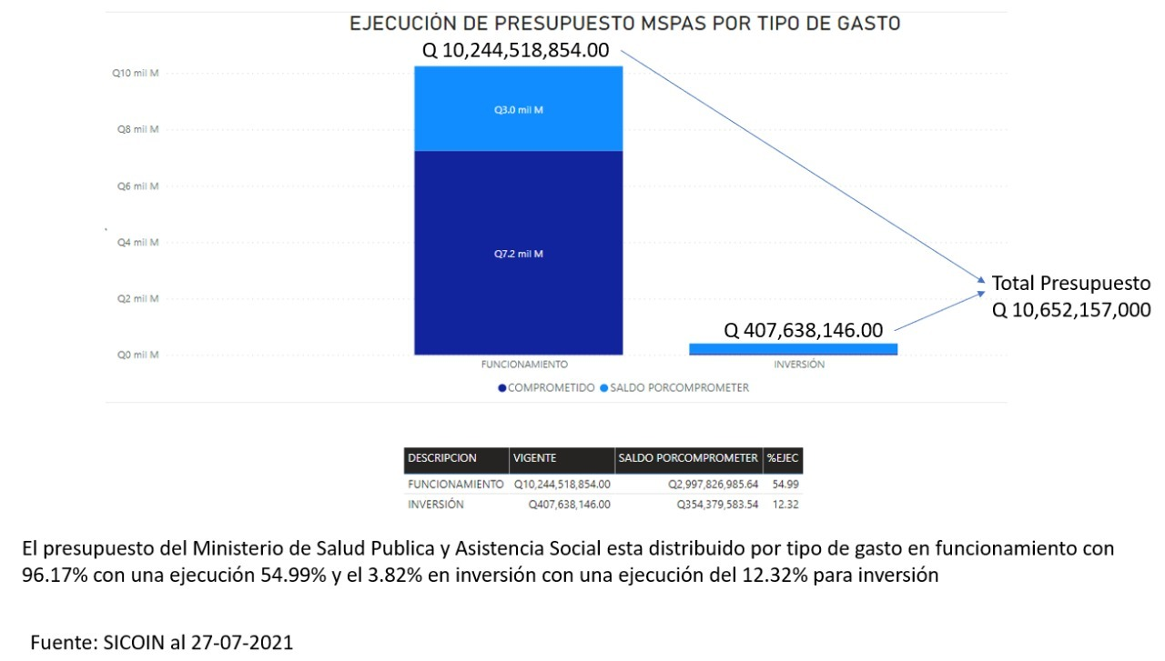
MSPAS es un ministerio que presta servicios y al no haber una ley y normativas de gestión de RRHH que privilegien la contratación por mérito, la carrera de servicio por desempeño, y la relevancia de los puestos según una estructura.
Presupuesto Q10.6 millardos
7,2 millardos en gasto de funcionamiento, pago de salarios y compromisos del pacto colectivo.
55,000 empleados aproximadamente
Personal > concentrados a nivel central en actividades administrativas.
Persiste a la baja inversión directa en infraestructura o equipamiento.
Fuente: SICOIN al 27-07-2021

Slide 22
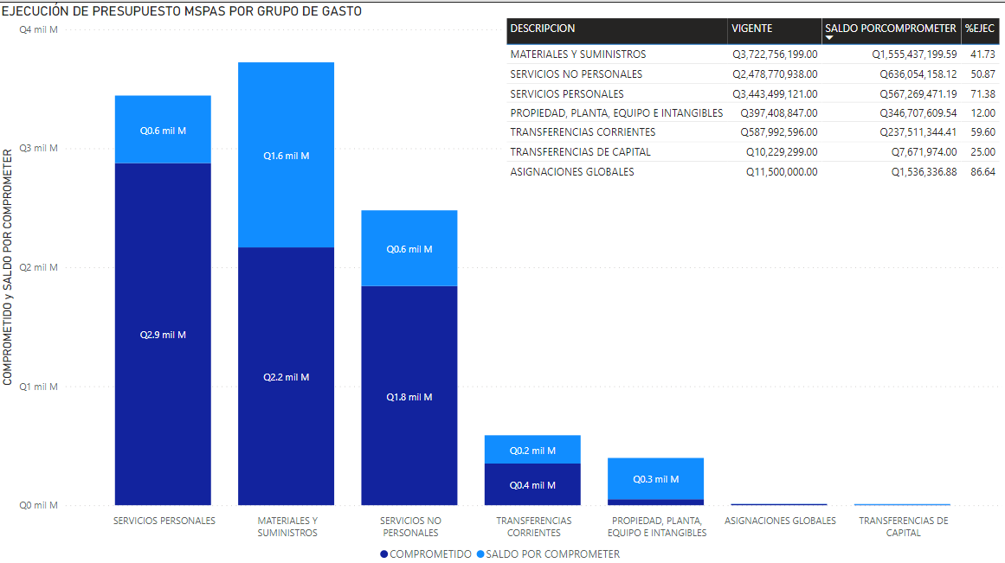
35% a compras de materiales y suministros con grandes ineficiencias en mecanismos de compras de medicamentos y material medico quirúrgico
90% del
presupuesto
Realizar un proceso de reestructuración urgente del MSPAS que disponga un nivel central pequeño, muy fuerte técnica y políticamente, así como un nivel ejecutor con una cantidad menor de unidades ejecutoras, con procesos estandarizados de atención, de adquisiciones y de planificación.
Recomendaciones entralizar la adquisición de insumos estratégicos, aplicar la subasta inversa u otras modalidades de adquisiciones (compras COMISCA, UNOPS, OPS, etc),
Implementar un sistema de logística capaz de darle el sustento necesario.
Fuente: SICOIN al 27-07-2021

Slide 23

Similar patrón de compras se da en los otros hospitales con crisis de abastecimiento.
Nombre de Hospital | ALTO | MEDIO | LENTO | BAJO | MES
San Juan de Dios | Q2,235,061.00 | Q1,848,697.00 | Q16,595,968.00 | Q675,612.00 | MAYO
Quetzaltenango | Q2,817,408.00 | Q630,247.00 | Q4,381,757.00 | Q371,640.00 | JUNIO
Villa Nueva | Q767,545.00 | Q2,311,501.00 | Q3,896,471.00 | Q415,135.00 | JUNIO
Escuintla | Q859,838.00 | Q413,695.00 | Q2,965,260.00 | Q306,043.00 | MAYO
Fuente: Modulo Sugerido de Compras 5-07-2021

Slide 24
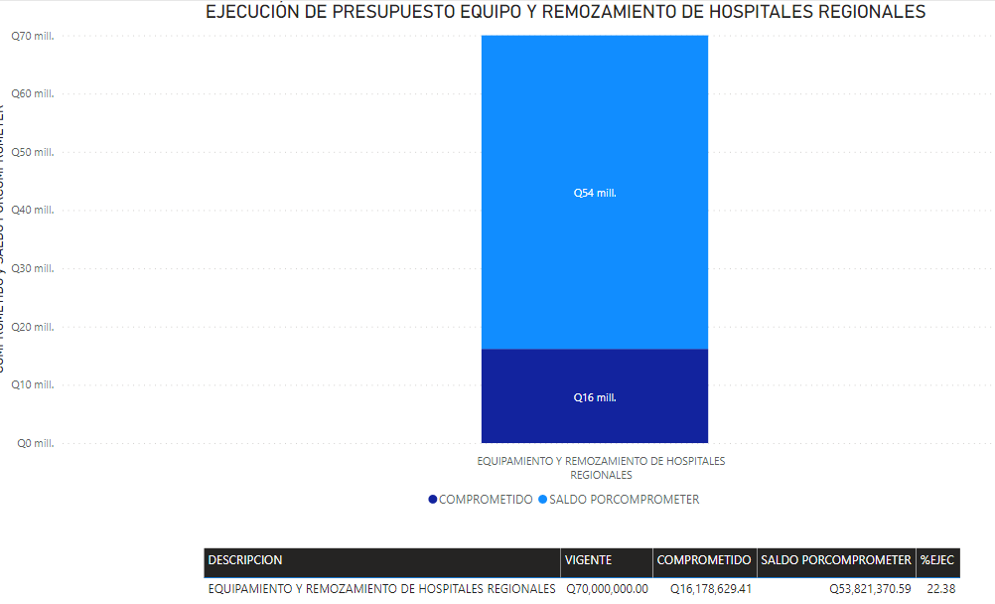
Se recomienda establecer un equipo experto en ejecución de proyectos estratégicos PMO- Project Management Office. No se puede esperar que el mismo personal medico y de salud sobrecargado o sin conocimientos para ejecutar proyectos lo pueda hacer.
Del presupuesto asignado al MSPAS el 0.70 % es para equipo y remozamiento de hospitales.
Fuente: SICOIN al 27-07-2021
Notes:
No solo es tener mas presupuesto sino poderlo ejecutar con calidad y eficacia.

Slide 25
Dos ideas básicas para la organicidad de la reforma Sistema Salud y Seguridad Social
Disgregación en dos componentes diferenciados:
Objetivo funcional de largo plazo:
SISTEMA DE SALUD
SISTEMA PREVISIONAL
Si me enfermo seré atendido
Tengo ingresos para vivir dignamente en la vejez
COBERTURA UNIVERSAL
ENFOQUE DE SEGURO SOCIAL Y SALUD PREVENTIVA

Slide 26
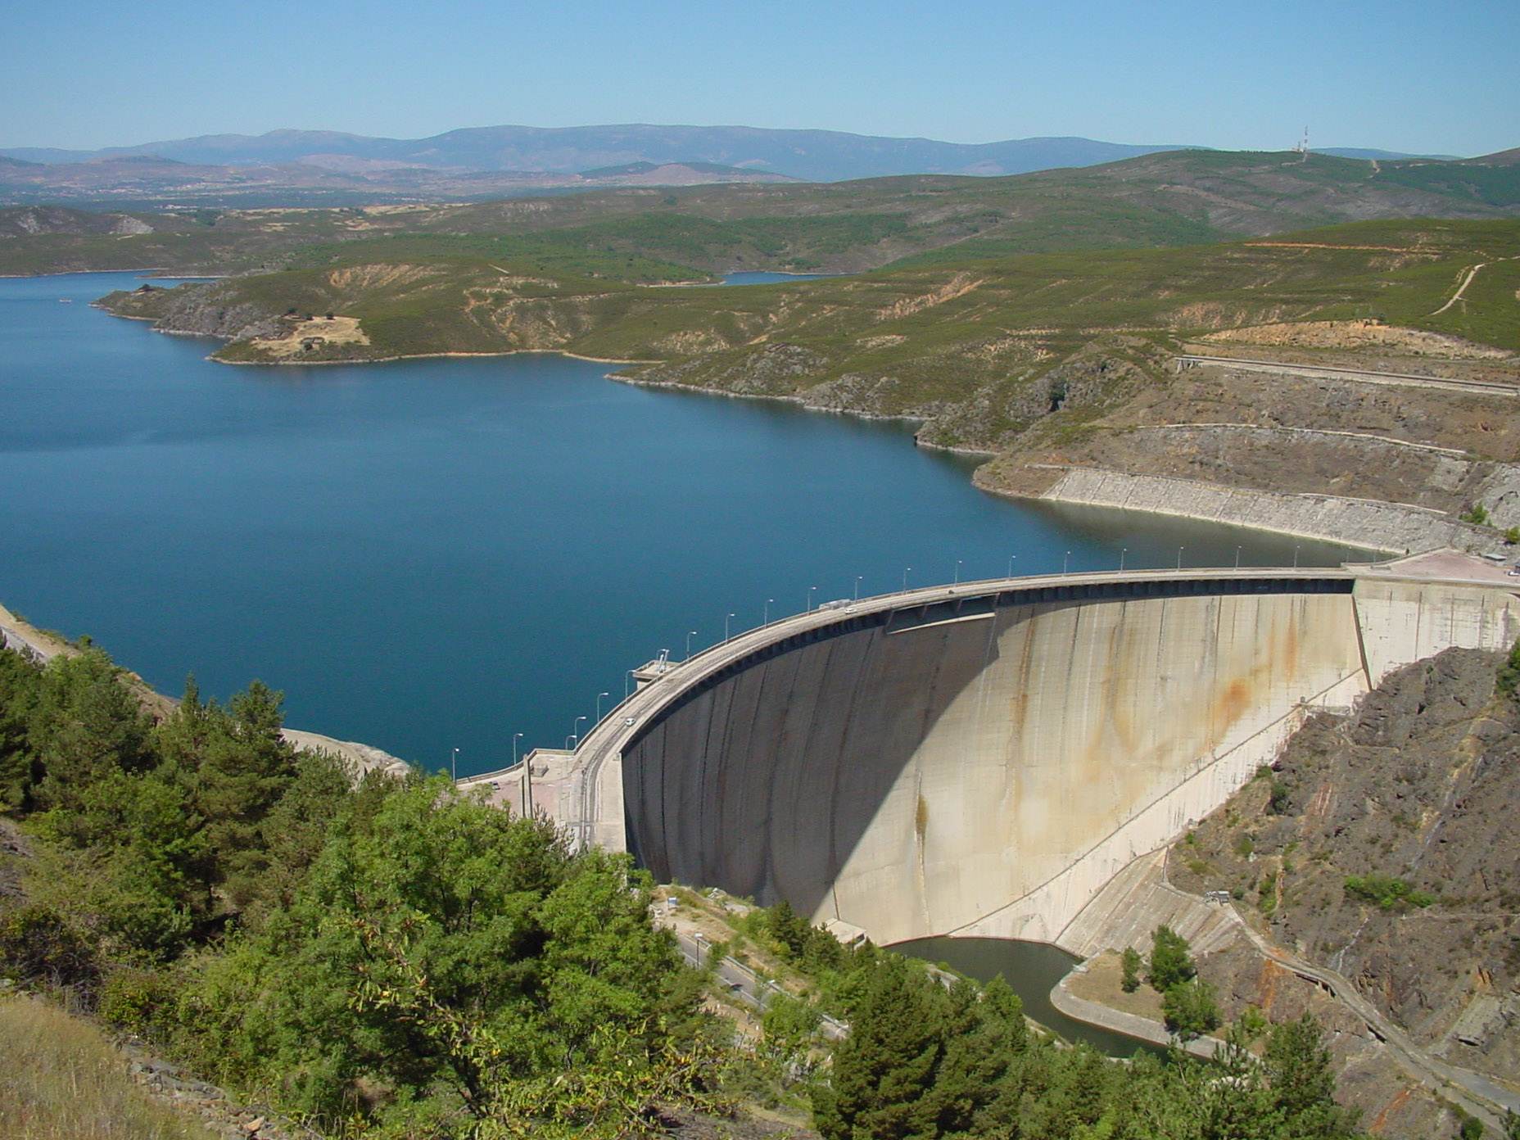
Empezamos a cambiar el perfil de la salud de la población
Cobertura para todos, acceso y calidad
MSPAS ejerce rectoría de la Salud y gana enfoque en la salud preventiva
La gran presa son las ineficiencias del MSPAS
El MSPAS se enfoca en salud preventiva
El 70% de las enfermedades son prevenibles

Slide 27

Diagnostico actual
Cómo se financia el Sistema de Salud del País
Sistema de salud
MSPAS
30%
Gastos de bolsillo
46%
Sistema previsional
Clases Pasivas
1%
USAC, IPM, Banguat, etc.
Seguros privados
6%
EMA
18%
Seguros privados
1%
IVS
2%
30% es gasto y muy poca inversión directa desde hace 30 años
Gobierno, Familias
Gobierno
Hay muy poca capacidad de ahorro para la vejez en Guatemala
Vale la pena promover Soluciones de afiliación al Seguro Social
Familias, Gobierno
Familias
Familias, Empresas
Familias, Empresas
Gobierno, familias, empresas
Gobierno, Familias, Empresas
IGSS

Slide 28


El gran salto se dará por medio de la externalización de los servicios “Multi-prestadores” para enfermedades catastróficas y crónicas buscando eficiencias, calidad del gasto publico y mejor calidad en la prestación de servicios a la población.
Oportunidad para optimizar los Q 600 Millones en servicios contratados.
Ordenamiento de enfermedades crónicas
Oportunidad de optimizar el gasto
Hoy 11,000 personas demandan Q 700 millones del presupuesto del IGSS
Esto es x2 el presupuesto anual del MSPAS para comprar medicinas
Sumado a las personas que demandan Q600 millones del presupuesto MSPAS
.

Slide 29
Diagrama de la Transformación
RECTORÍA SECTOR SALUD - MSPAS
Unidades
Especializadas
Enfermedades Catastróficas
Varios y
Presupuesto de la Nación
Hospitales de Referencia / Especialidades
Cuota de Patronos
Trabajadores
Presupuesto de la Nación
Esquemas de cotización
Paquetes de servicio
Canasta de servicio
AMPLIACION DE COBERTURAS
IGGS
Multiprestadoras
2do. Nivel
Consulta Externa
Primer Nivel de Atención
MSPAS
Presupuesto de la Nación
Notes:
Oscar envía información para gráfica de pensiones

Slide 30
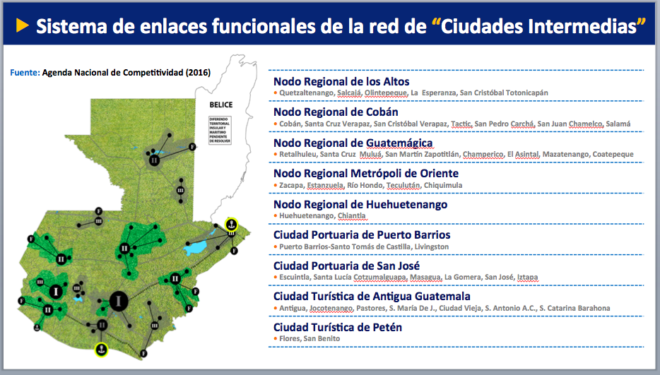
Cobertura Universal Salud y Empleo - La puerta al cambio
Potenciar el Seguro Social: La meta podría ser que en 2 años llegar a 1 millón de afiliados adicionales, su formalización y generación de Q 7,000 Millones más en IVA.
Abrir la cobertura para empresas < 3 empleados, profesionales y pequeños contribuyentes afiliación personal al seguro social

